Slide 1














Slide 2






Tuần 22:

Slide 3






Slide 4

Chọn 1 trong 2 đề dưới đây:
Đề 1: Viết bài văn tả một người em chỉ gặp một vài lần nhưng nhớ mãi.
Đề 2: Viết bài văn tả một người là nhân vật chính trong bộ phim hoặc vở kịch mà em đã xem.

Slide 5
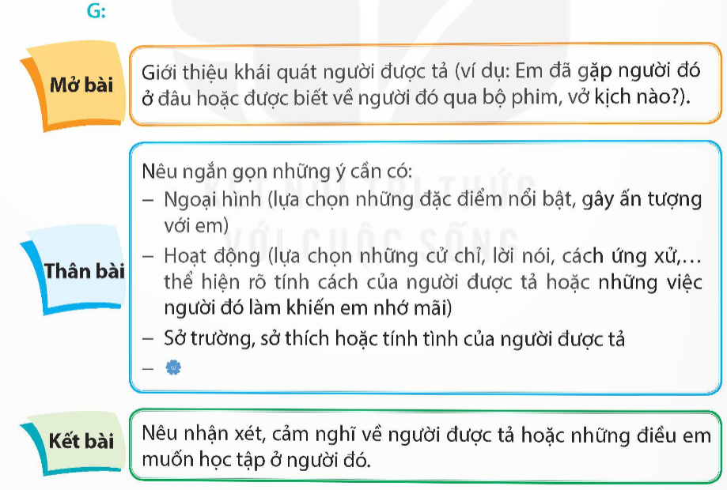

1. Viết bài văn theo gợi ý dưới đây:

Slide 6

2. Đọc soát và chỉnh sửa
Chỉnh sửa bài viết (nếu cần).
Đổi bài cho bạn để đọc soát và góp ý cho nhau.

